Slide 1
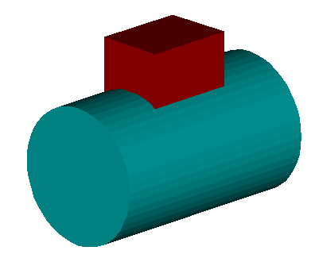
复习：相贯
1、平面立体与回转体的相贯＿＿相当于求截交线

Slide 2
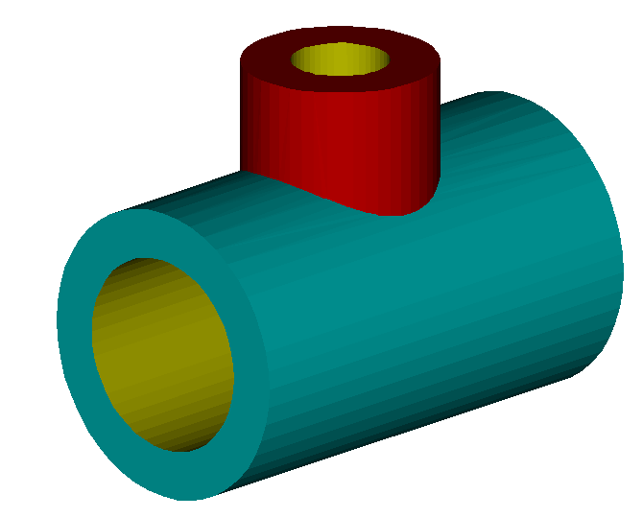
2、回转体相贯＿＿圆柱、圆柱相贯为主（简化画法）
●
●
●
求圆柱相贯线的投影：
☆ 找特殊点
☆ 光滑连接

Slide 3
相贯的尺寸标注—定位尺寸
25
10
40
40
20
Φ30
Φ30
Φ16
Φ16
注意：
回转体的定位尺寸只能从中心线引出！

Slide 4
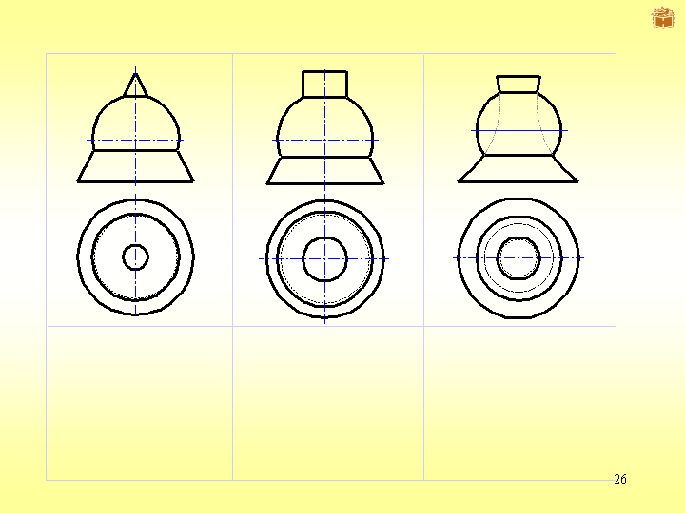
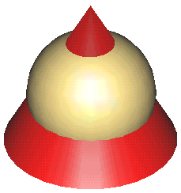
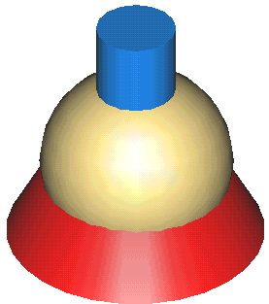
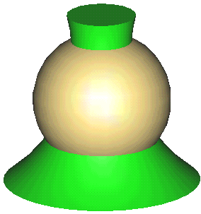
复习：特殊相贯

Slide 5
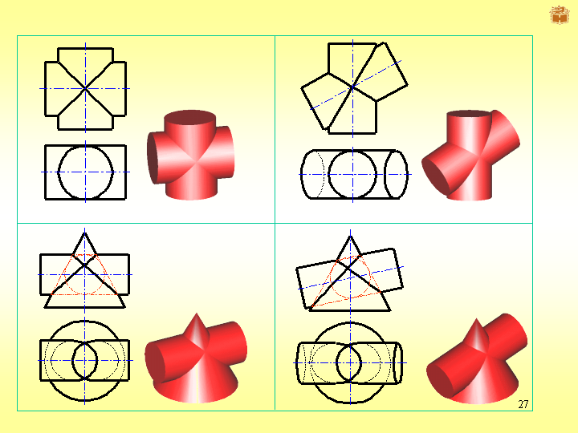
复习：特殊相贯

Slide 6
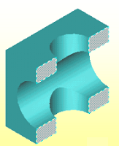
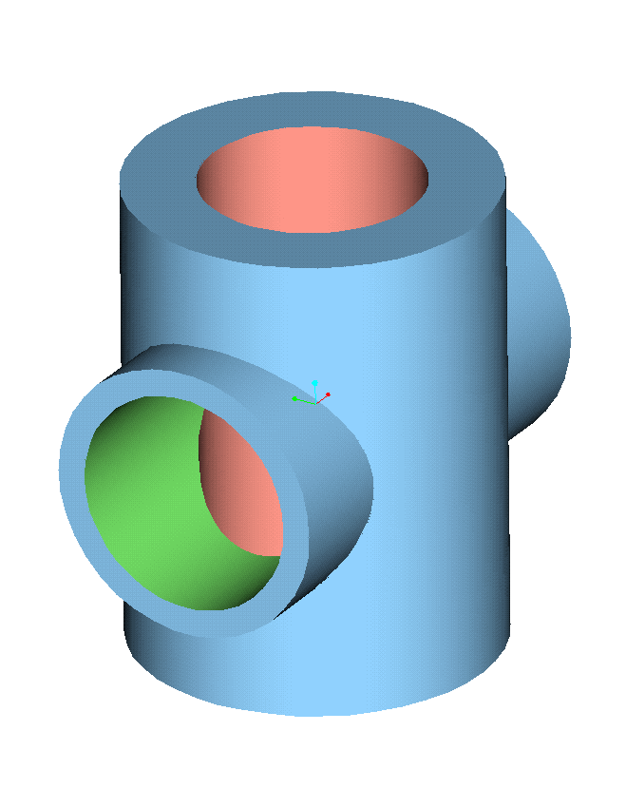
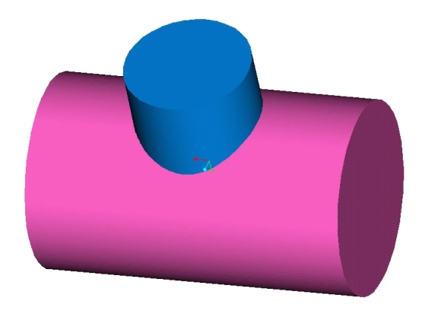
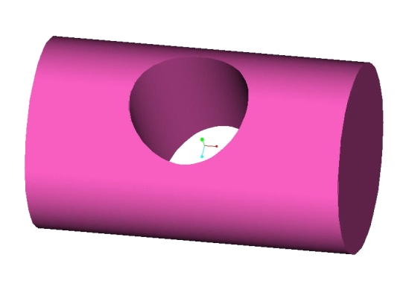
P
两回转体相贯
产生相贯线的几种情况：
◇两体外表面
◇孔与外表面
◇孔与孔
◇圆柱筒相贯

Slide 7
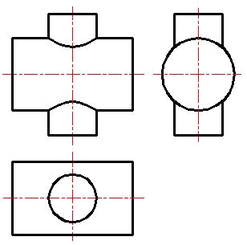
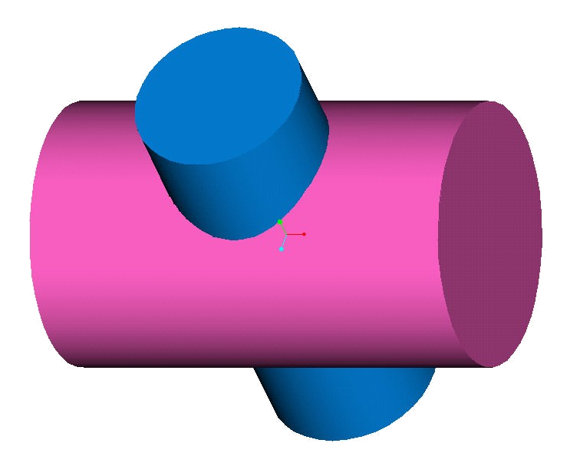
P34
★第一、二点为两圆柱轮廓素线的交点
★第三点为大圆柱积聚性圆与小圆柱轮廓素线的交点

Slide 8
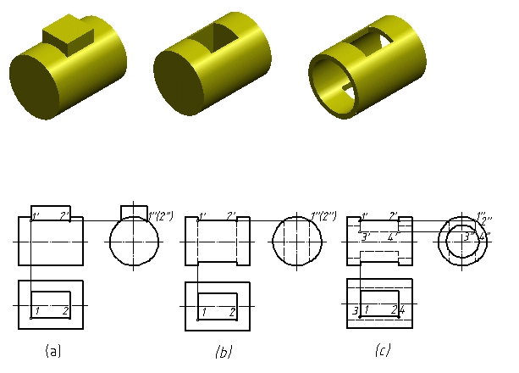
P

Slide 9
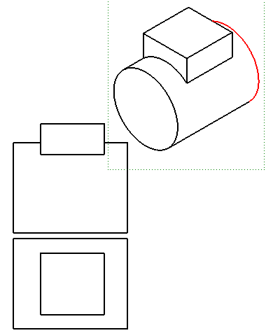
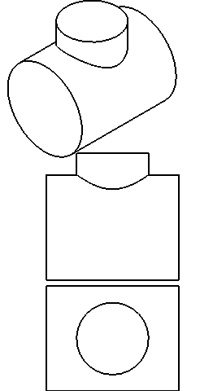
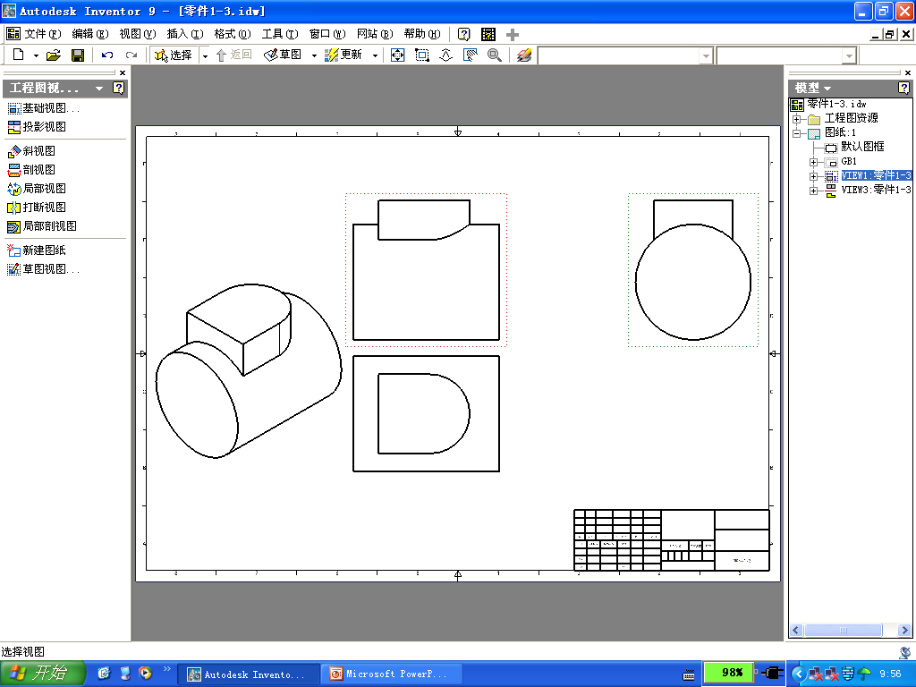
P

Slide 10
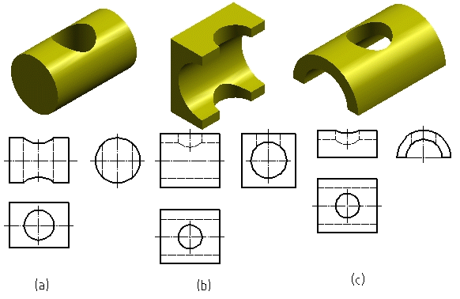
2′
1′
2′
1′
2′
1′
2′
1′
4′
4′
3′
2′
3′
1′
2′
1′

Slide 11
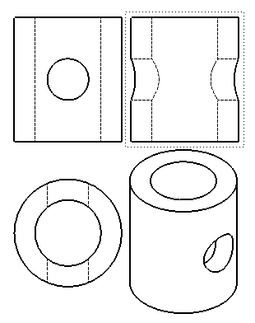
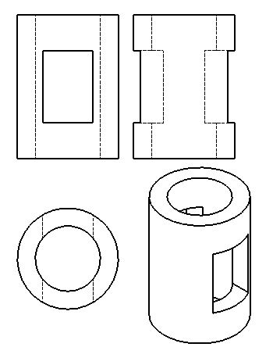
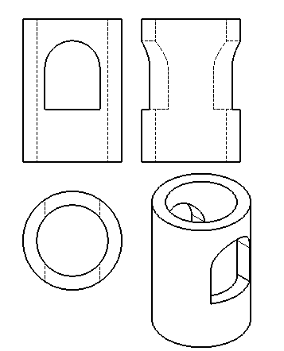
P

Slide 12
第 三 章 组合体

Slide 13
3.1 组合体的组成方式
组合体 —— 由平面体和曲面体组成的物体
一、组合体的组成方式
⒈ 叠加
叠加的形式包括：
表面不平齐叠加
表面平齐叠加

Slide 14
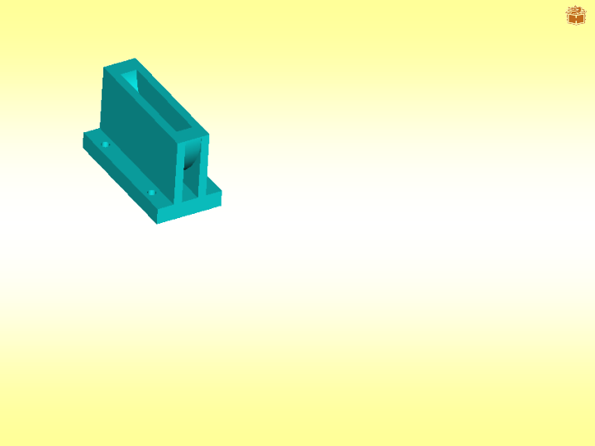

P39
平齐
不平齐

Slide 15

同轴叠加
非对称叠加
对称叠加

Slide 16
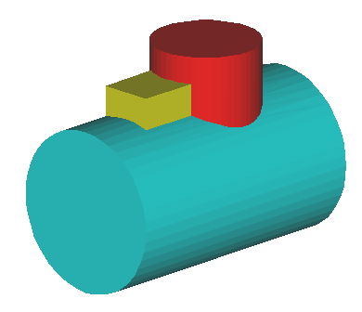

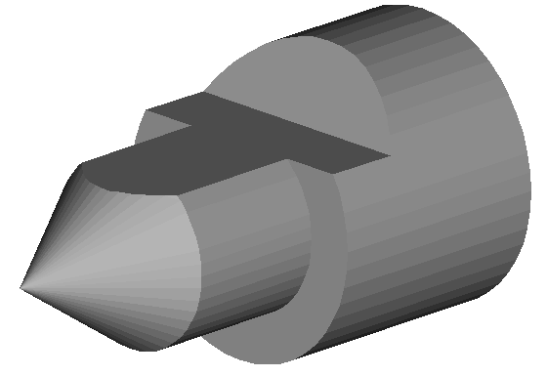
1、叠加＿＿相贯
2 、截切

Slide 17
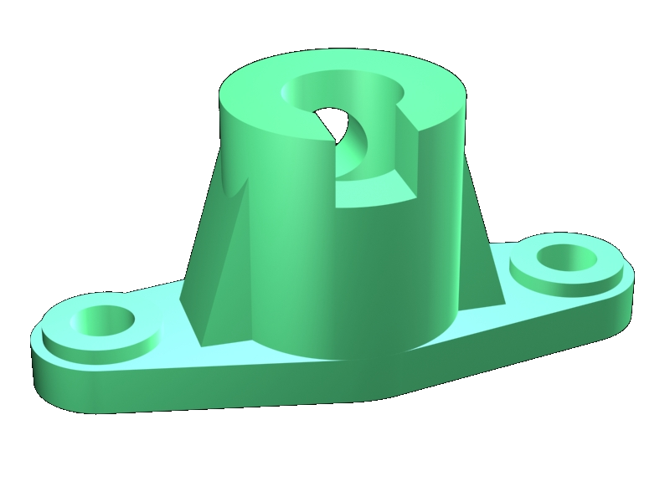
P38
3、叠加+切割

Slide 18
二、形体之间的表面过渡关系
⒈ 两形体叠加时的表面过渡关系
无线
虚线
实线
(a) 平齐
(b)前面平齐
(c) 不平齐
后面不平齐

Slide 19
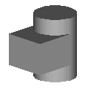
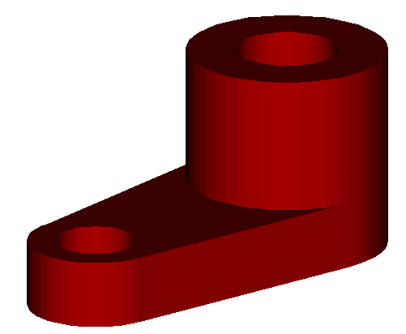
⒉ 两形体表面相切时，相切处无线。
无线
无线
无线
●

Slide 20
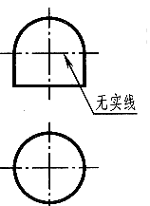
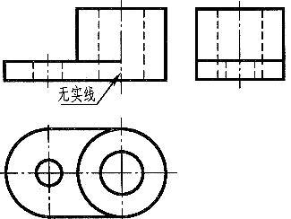
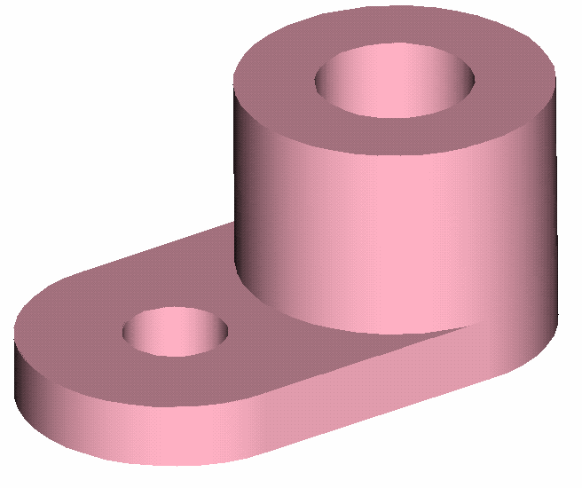
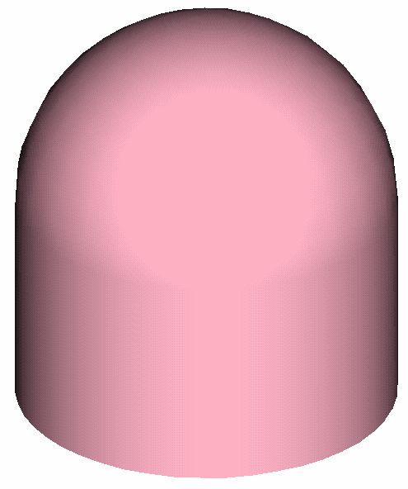
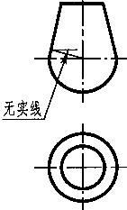
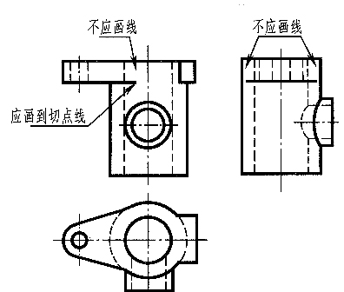
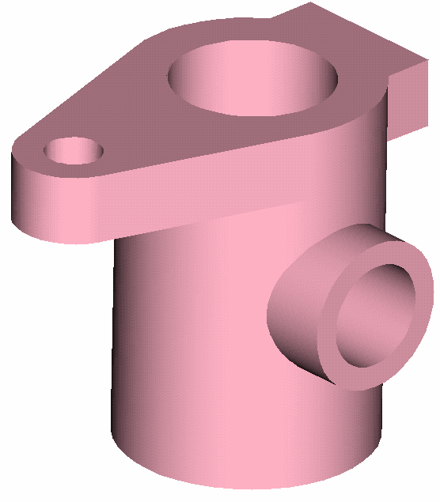
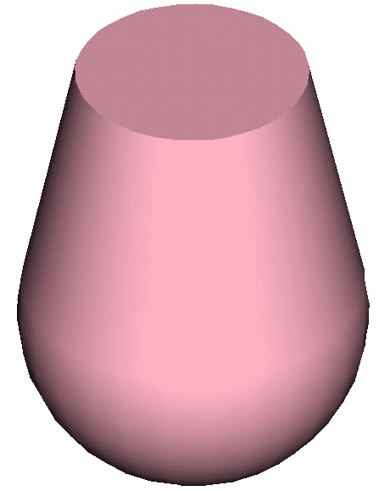
相切的形式
P40

Slide 21
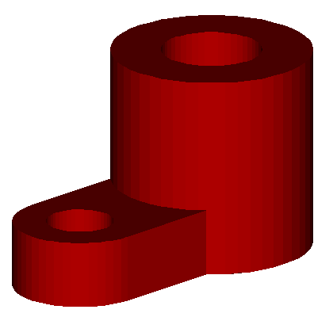
⒊ 两形体相交时，在相交处应画出交线。
有线
有线

Slide 22
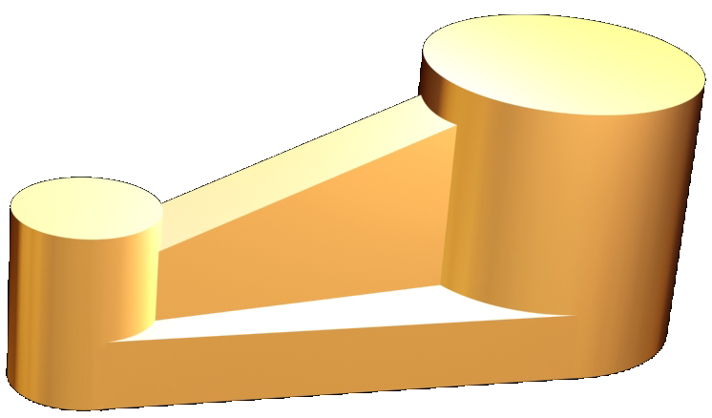
相切、相交的应用
P40
原轮廓已被相贯而不存在。

Slide 23
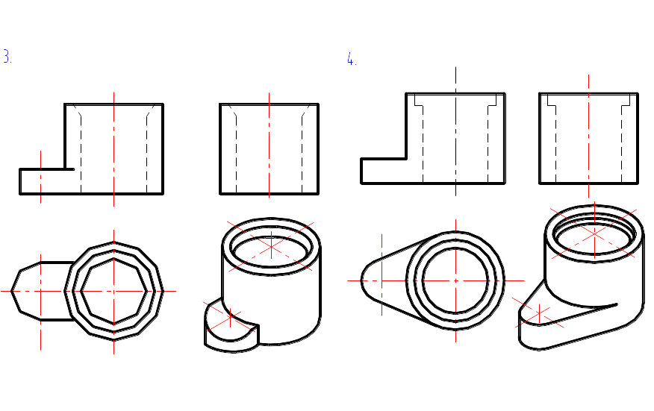
作业－－P13

Slide 24
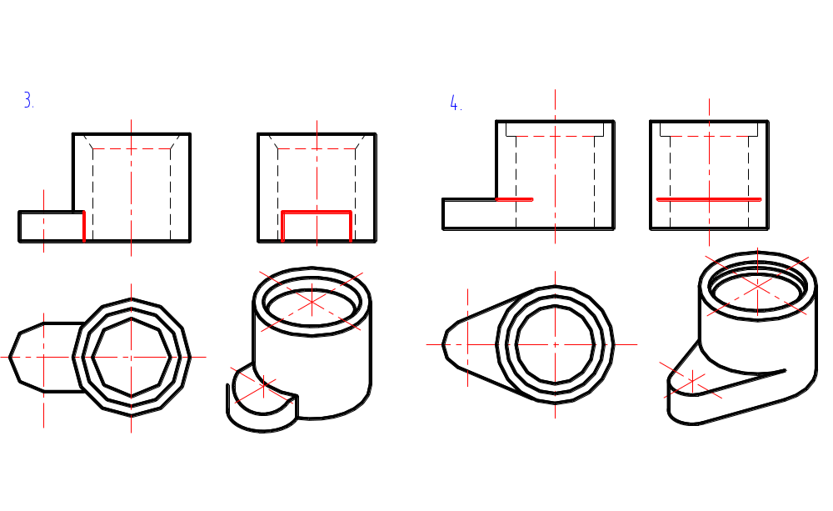
相交要画出交线 相切处不画分界线

Slide 25
三、组合体的画图和读图方法
形体分析法：
根据组合体的形状，将其分解成若干部分，弄清各部分的形状和它们的相对位置及组合方式，分别画出各部分的投影。
面形分析法：
视图上的一个封闭线框，一般情况下代表一个面的投影，不同线框之间的关系，反映了物体表面的变化。

Slide 26
3.2 组合体的画图方法
一、画图步骤及要领
• 对组合体进行形体分解 —— 分块
• 弄清各部分的形状及相对位置关系。
• 按照各块的主次和相对位置关系，逐个画
出它们的投影。
• 分析及正确表示各部分形体之间的表面过
渡关系
• 检查、加深。

Slide 27
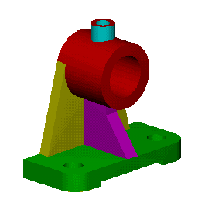
二、组合体的画图方法
例1 ：求作轴承座的三视图
凸台
●
●
●
●
●
圆筒
支撑板
●
●
肋板
底 板

Slide 28
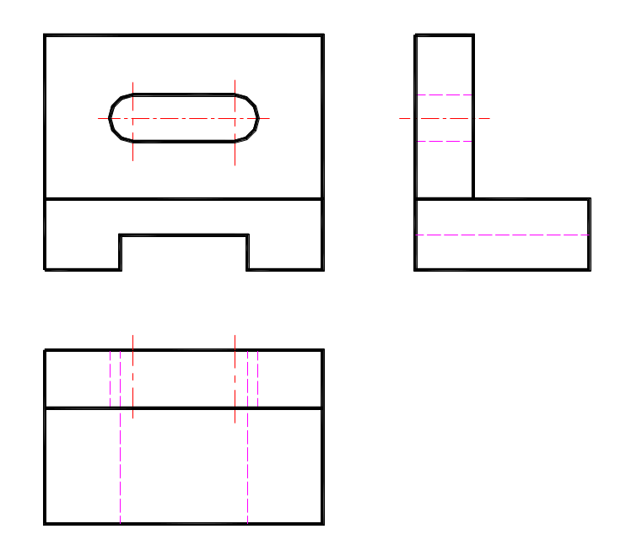
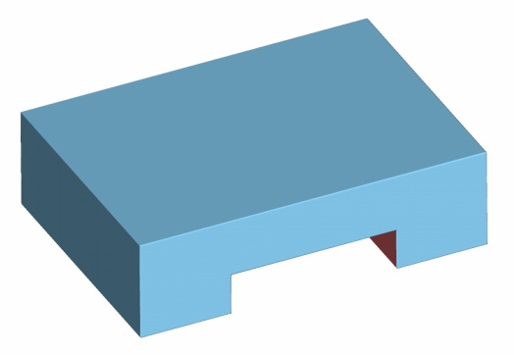
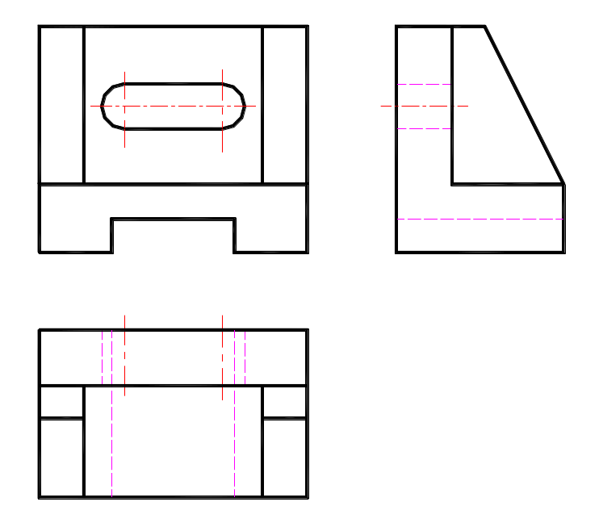
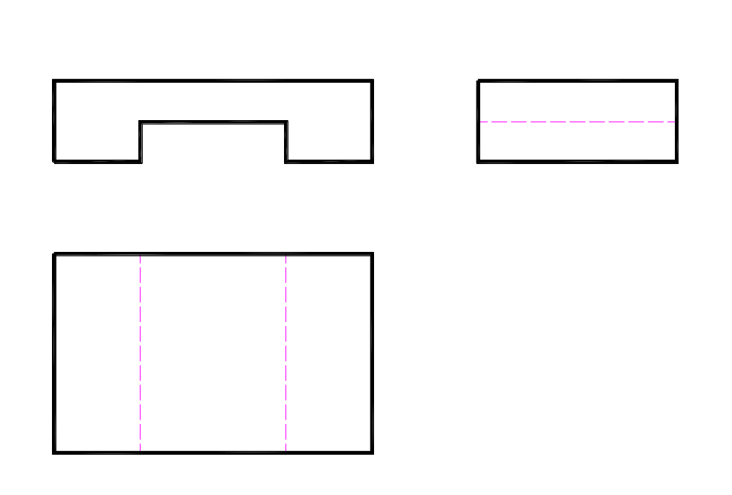
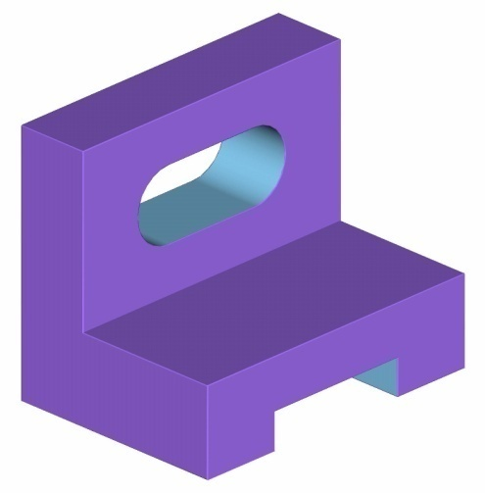
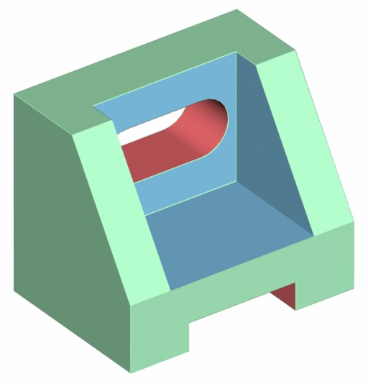
例2：画三视图
E16

Slide 29
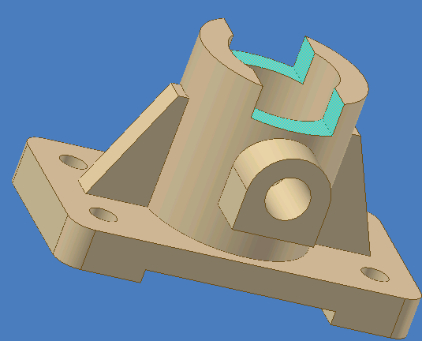
Inventor 中组合体的例子

Slide 30
本次课重点
组合体的画图＿＿ 形体分析法

Slide 31
END

